Slide 1
3DSSD: Point-based 3D Single Stage Object Detector
主讲人：万嘉诚

Slide 2
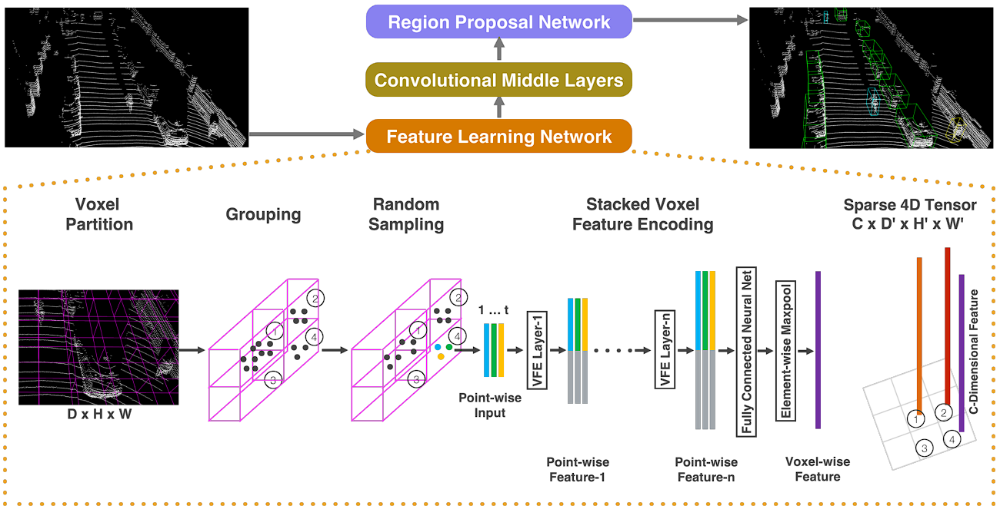
研究背景
Voxel-based，以VoxelNet为例
Notes:
近年来，随着业界对自动驾驶领域探索的不断加深，单纯的2D目标检测模型已经越来越难以满足实际场景地需求，因为点云的稀疏性和无规则性，它们无法直接对其进行处理。而现有的3D目标检测模型大致分为两类：
Voxel-based：将点云数据空间转化为一个个的Voxel（体素），并利用三维卷积或稀疏三维卷积进行特征提取。这类方法相对直观，但在体素化的过程中伴随着不可避免地原始点云的信息损失，因此精度有限，存在瓶颈。
以VoxelNet为例 stacked voxel feature encoding对输入点进行relu，norm与max pool获得局部聚合特征

Slide 3
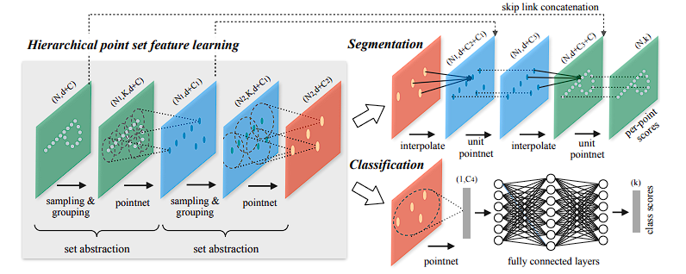
研究背景
Point-based，以PointNet++为例
Notes:
2. Point-based：另一种方案为直接对原始点云数据进行特征提取。一般分为两个步骤，第一步实现比较粗略的候选框提议（SA层），第二步再进行候选框的位置精确调整（FP层）。这种方案相对体素化的那种精度更高，但作为一个两阶段的模型，其推理时延对于大多数实时系统无法忍受。
第一阶段采取最远距离采样，然后归一化，第二阶段反向插值，然后skip link

Slide 4
Voxel-based or Point-based
兼顾速度和精度
Voxel-based
Point-based
精度瓶颈
速度瓶颈
体素化过程带来的信息损失
两阶段法过于复杂
改进体素化方法
第一阶段更加精确
优化第二阶段速度
Notes:
无论作者是不是先实验后反推思路，它的文章让我觉得他确实是这么个逻辑

Slide 5

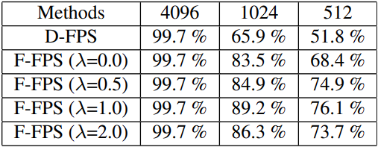
F-FPS
SA层表现差
采样方法D-FPS差
D-FPS只考虑了位置信息
综合考虑位置信息和语义信息
Notes:
SA层为什么给出了较差的代表点
通过D-FPS采样方法得到代表点
D-FPS差在哪里？
场景中背景点数量偏多
较远目标中的前景点较少
因为只考虑了位置信息，所以背景点和前景点等同，因而背景点相对较多。又因为只考虑位置信息，所以较远的前景点稀疏，难以被选中
其中$L_d$为$XYZ$空间距离计算函数，$L_f$为特征距离计算函数，这里$L_f$的一种实现方式可以是将坐标向量为特征向量拼接后再计算距离。

Slide 6
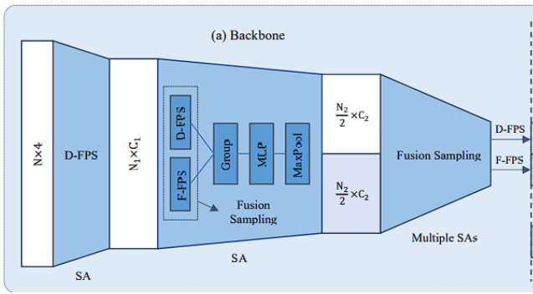
融合采样
F-FPS负点过少导致难以找到足够的周围点放大感受野，继而难以区分正负点
  F-FPS与D-FPS相结合

Slide 7
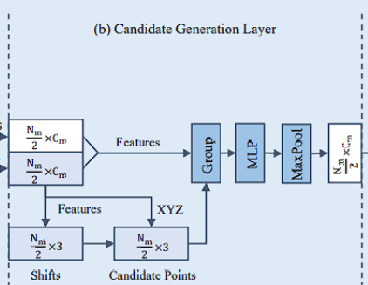
CG Layer
提取周围点
生成语义特征
选取中心点
Notes:
旧的两阶段法在经历SA层与FP层后，需要在预测头前再添加一个SA层来提取特征，而3DSSD删去了第二阶段，再在预测头之前添加SA层显然用处不大，**因此作责基于新SA层融合采样的特点设计了全新的Candidate Generation Layer(CG Layer)**，如上图所示：
对于第一步中心点的选取，我们希望获得尽可能多的前景点，因此只有F-FPS获得的初始点参与。类似VoteNet的思路，作者将这些初始点的特征部分向中心位移，得到得到候选点，并将其作为CG层的中心点。接下来，在D-FPS与F-FPS得到的代表点中寻找CG层中心点的周围点。中心点和周围点共同组成Group，语义特征生成便是对Group中所有点的归一化位置和语义特征连接起来作为输入，应用MLP层提取特征。
**在CG层的设计中，作者大胆的仅在一部分代表点中寻找中心点，这无疑也损失了很多信息，但是作者所设计的F-FPS足够强大，采集到了范围广阔的中心点，并且使用偏移的方法一定程度上减轻了代表点数量较少所带了的问题。总之，通过修改SA层的采样方法和添加CG层替换旧有的SA层，作者实现了删除FP层和后续精化模块的目标**。

Slide 8
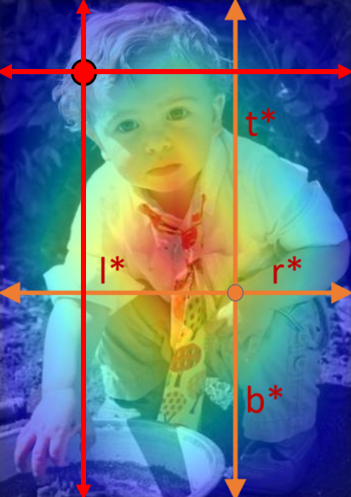

训练部分
为了延续轻量化设计策略，采取Anchor-free回归头，预定义方向角
分配策略
  改进FCOS的中心度标签
  (f,b,l,r,t,d)表示该候选点到到其对应的实例
  前、后、左、右、上、下六个面的距离
  因为中心度较小的点可能拥有较大的置信度
  取两者之积作为最终的标签
损失函数（略）

Slide 9
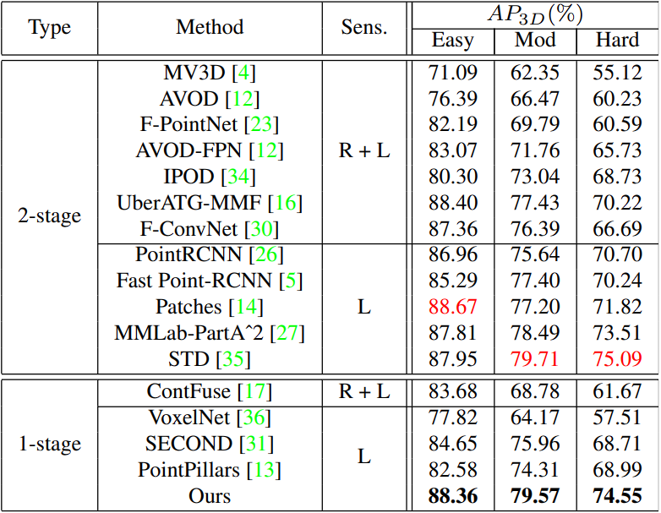
实验
KITTI中，3DSSD的精度在当时所有的模型中均达到了第二的水平，且差距不大

Slide 10
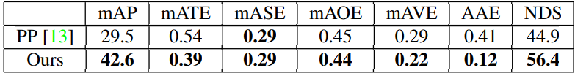
实验
在nuScenes上，作者仅选取了少数几个一阶段模型进行对比，精确度更高
推理速度方面，作者仅选取了少数两阶段模型进行对比，速度更快
Notes:
作者并没有在nuScenes以及推理速度方面进行充分的实验结果展示，仅对KITTI进行了充分的分析，可见3DSSD模型在场景相对简单的情况下很好的平衡了推理时间与精度，但在场景相对复杂的时候仍旧不如传统的两阶段法精度高，不过相对于一阶段模型， 其在场景相对复杂的情况下获得了更大的精度提升，例如相较于pointpillar，3DSSD在KITTI上仅有5%左右的精度提升，而在nuScenes上却有了10%以上。虽然如此，3DSSD的速度是不如pointpillar的（虽然作者没有展示），也就是说在场景相对简单的情况，pointpillar仍具有一定优势

Slide 11
总结
作者在设计整个网络之前进行了充分的思考，对应该改进什么样的模型(point-based)，怎么改进(删除第二阶段)有着充分的理解；模型的定位(轻量化)贯彻始终
文章中存在很多仍可进一步讨论的地方，这些都可以通过详细的实验给出结论
  分类标签虽然综合考虑了多种因素，但是最终没有经过实验验证就草率决定了中心度标签的计算方式
  F-FPS和D-FPS选取候选点的比例问题，作者不经讨论的选择了1:1

Slide 12
Q&A
敬请批评指正！
万嘉诚
wjc2428028720@mail.ustc.edu.cn

